Slide 1



Ikke finansielle bundlinjer i fokus
Miljø
Samfund
Ledelse
Kilde: Billedet er lavet med hjælp fra kunstig intelligens

Slide 2

Kilde: Verdensmålene. (u.d.). ”Materialer”. Materialer | Verdensmål
Kilde: SDG World. (u.d.). ”Inner Development Goals” Kender du IDG'erne? - SDG WORLD

Slide 3
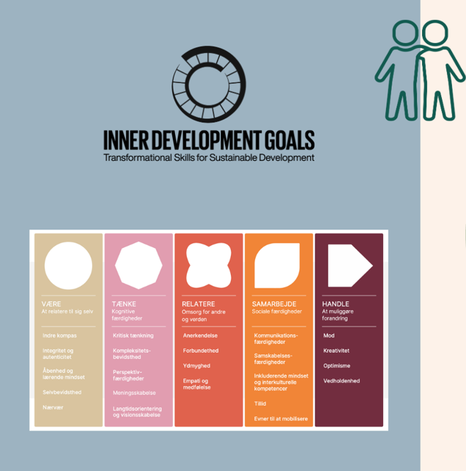






Kilde: SDG World. (u.d.). ”Inner Development Goals” Kender du IDG'erne? - SDG WORLD
For mere info:
Kilde: Verdensmålene. (u.d.). ”Materialer”. Materialer | Verdensmål
https://www.verdensmaalene.dk/maal

Slide 4
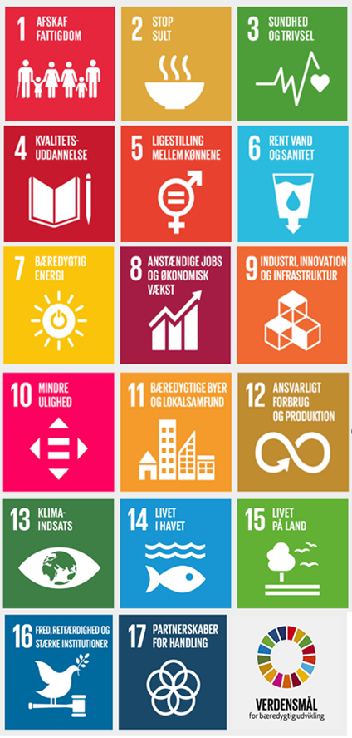
Gruppeopgave:
Hvor kunne I som Mentorer naturligt have en rolle ift. de 17 verdensmål ?
Diskuter og fremlæg jeres svar på FlipOver
Tid: 30 min.
Kilde: Verdensmålene. (u.d.). ”Materialer”. Materialer | Verdensmål

Slide 5
Gruppeopgave:
Disse verdensmål ville komme i betragtning
Kilde: Verdensmålene. (u.d.). ”Materialer”. Materialer | Verdensmål

Slide 6

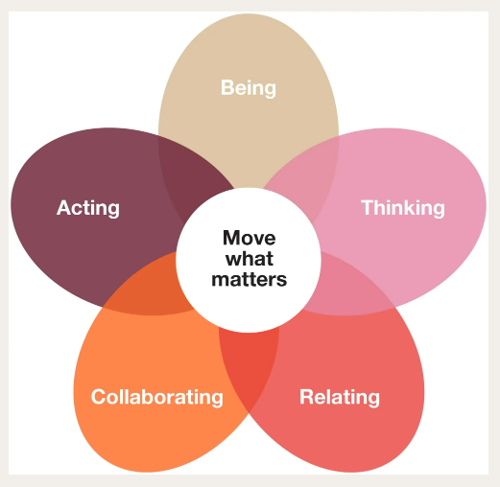
Være
Handle
Tænke
Samarbejde
Relatere
Kilde: Mannaz. (u.d.). Inner Development Goals. IDG - Inner Development Goals -

Slide 7
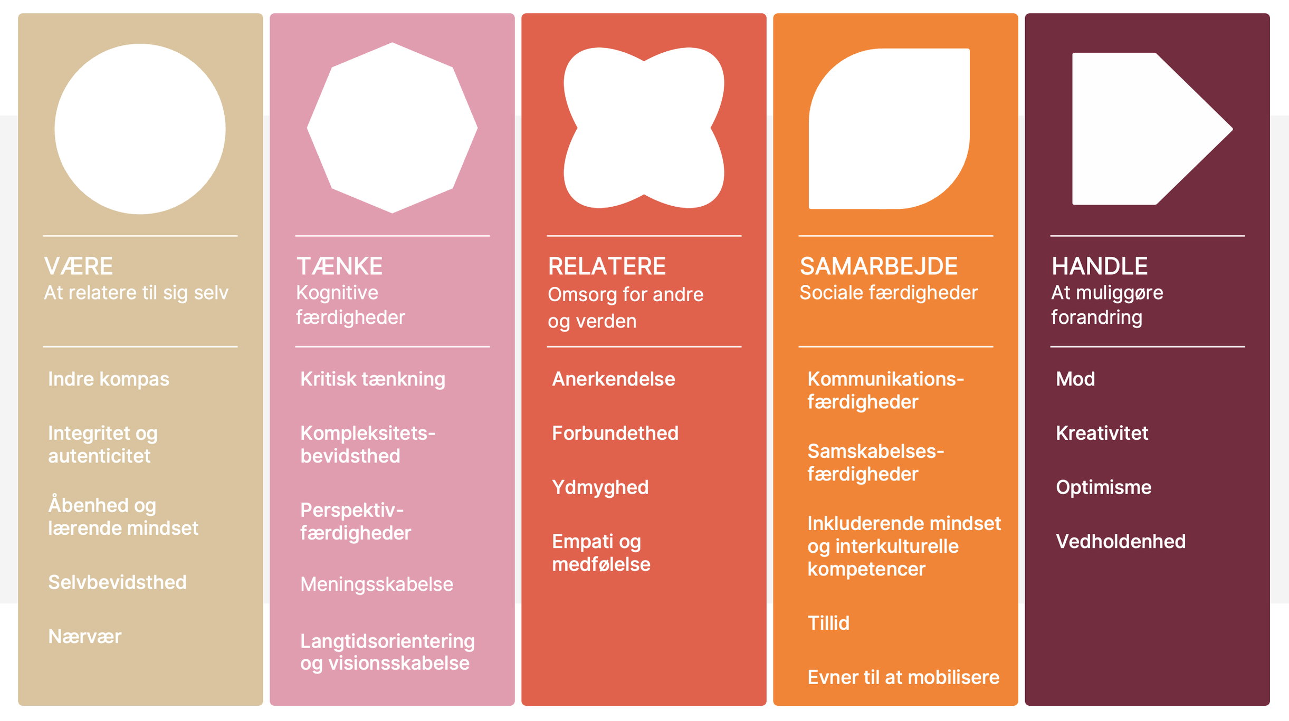
Kilde: SDG World. (u.d.). ”Inner Development Goals” Kender du IDG'erne? - SDG WORLD

Slide 8

Opgave i Inner Development Goals
Grupper af 4
Hvad er jeres tanker omkring IDG? Er det noget der tænkes på?
Hvordan kunne I se det anvendt?
Er der nogle af de 5 punkter som I skal hjem og handle på?
Gruppen laver en flipover med jeres besvarelser som I fremlægger i plenum
Kilde: SDG World. (u.d.). ”Inner Development Goals” Kender du IDG'erne? - SDG WORLD

